Slide 1
Jézus és Mária

Slide 2
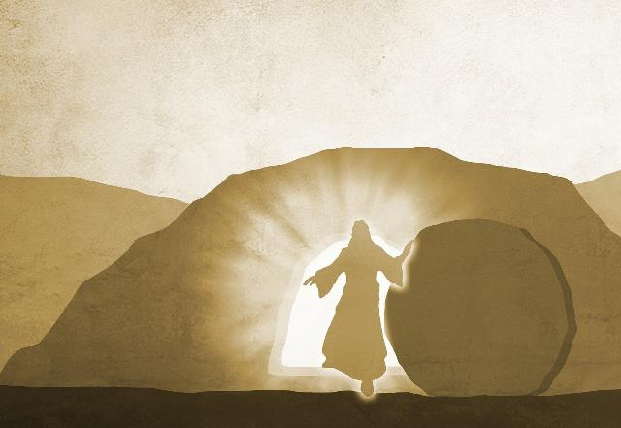
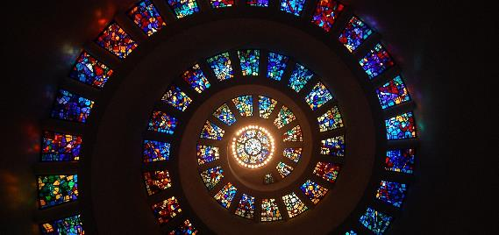
Kedves Hittanos Barátom! Isten hozott!
A digitális hittanórán szükséged lesz a következőkre:
Internet kapcsolat
Laptop, okostelefon vagy tablet
Hangszóró vagy fülhallgató
Üres lap vagy a füzeted és ceruza
A te lelkes hozzáállásod

Slide 3
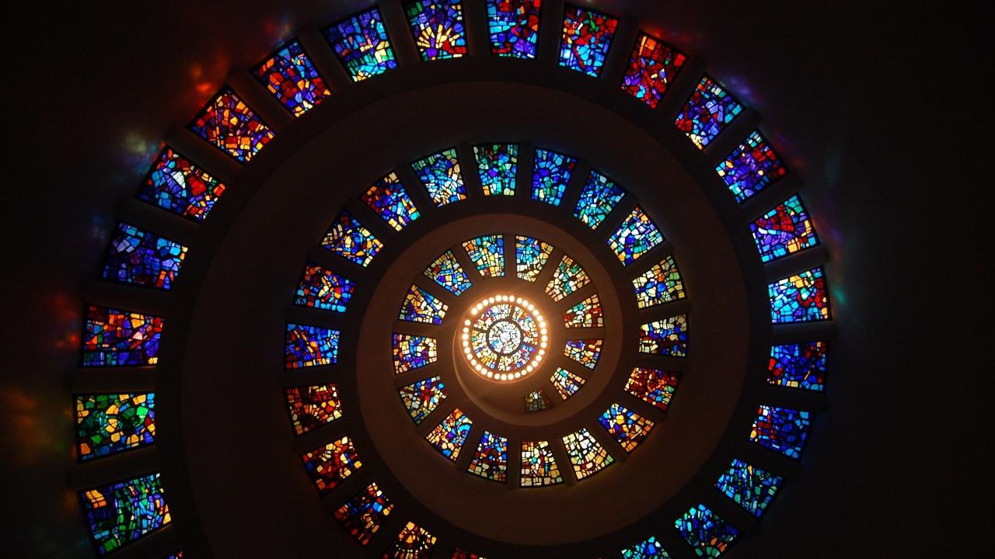
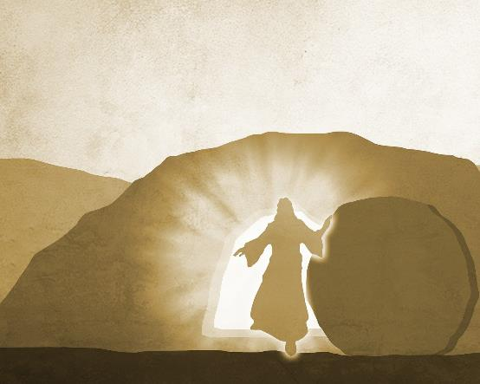
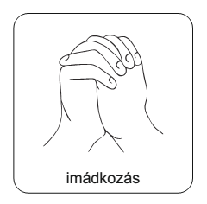
Imádkozzunk!
Azért, hogy a mai órán meg tudjuk hallani és érteni azt az üzenetet, amit Isten személyesen nekünk szán!

Slide 4
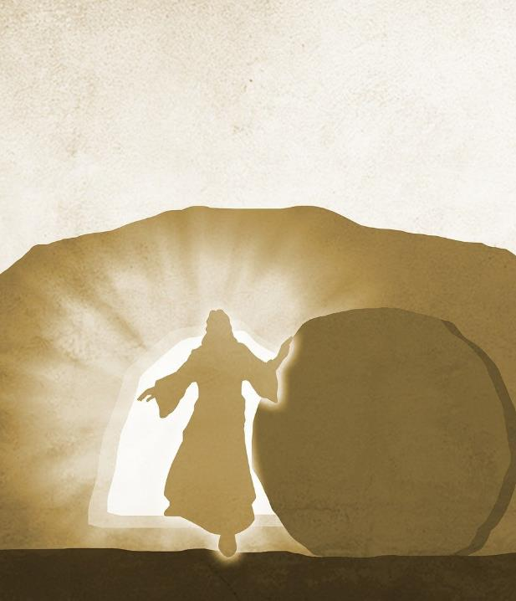
Énekeljünk!
Az ének szövegét a videó leírásában találod.
a zene elindításához kattints

Slide 5
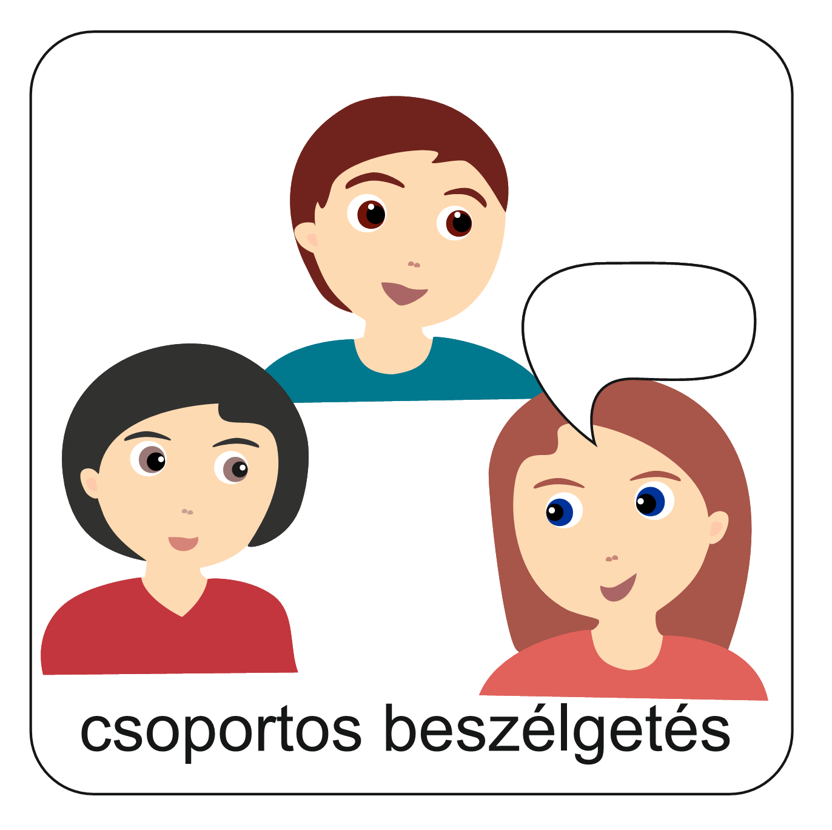
Nézd meg a grafikont és beszélgessetek!
Mit jelent az, hogy valakinek az élete mélységben van? Mit jelent az, ha magasságot él meg?
Mit gondolsz, a tanítványok hová helyeznék az állapotukat Jézussal való találkozásuk előtt? Jézussal való találkozásukkor? A Vele töltött években? A nagyhéten? Jézus halála után?
Szerinted hányszor változhat egy ember életében, hogy mélységben vagy magasságban érzi magát? Van ilyen szabályossága, mint a függvénynek?
Te hová tennéd saját magad? Hol érzed most magad ezen a grafikonon?

Slide 6
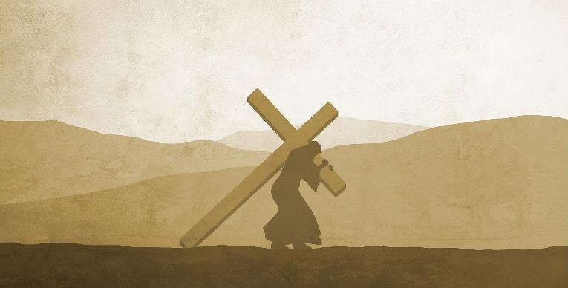
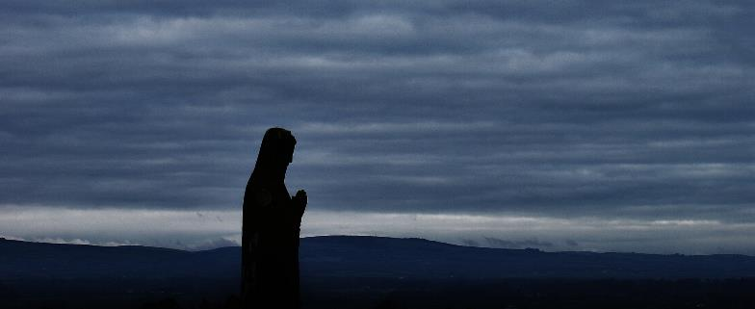
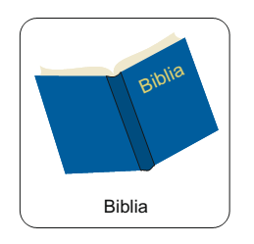
Mária élete
Keresd meg a Bibliában azokat a helyeket, ahol magdalai Máriáról írnak.
Lk 7,36-50
Lk 8,1-3
Mt 27
Mk 15,47

Slide 7
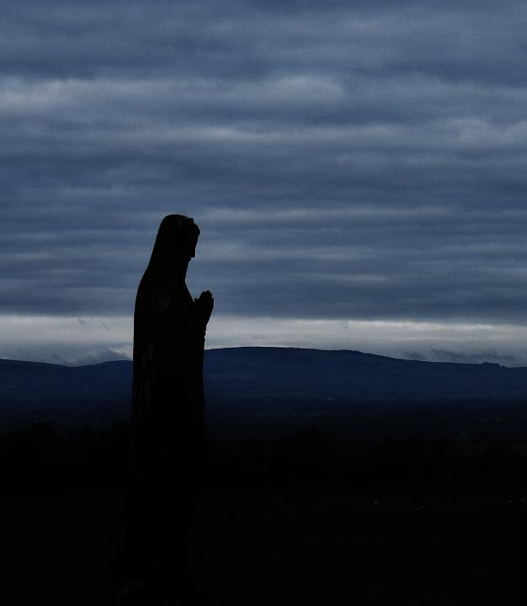
Az élet mélységei és magasságai
A hagyomány szerint magdalai Mária bűnös nőként találkozik Jézussal. Az élete mélységéből Jézus kiemeli. Ezt nevezhetjük az új élete kiindulópontjának. Ekkor Jézus követőjeként sok mindent átél. Az evangéliumok legközelebb akkor tudósítanak róla, amikor távolról figyeli Jézus keresztre feszítését. Jézus halála ismét egy hullámvölgy számára, de a hűsége, ragaszkodása ennek ellenére megmarad. János evangélista azt a pontot örökíti meg, amikor Mária ismét egy magasságot élhet át.

Slide 8
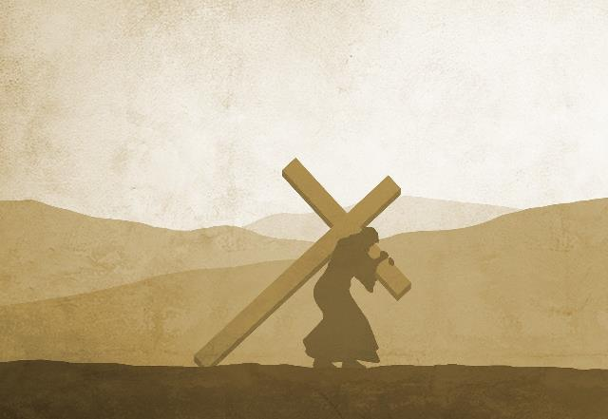
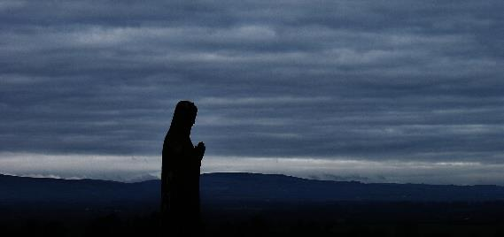
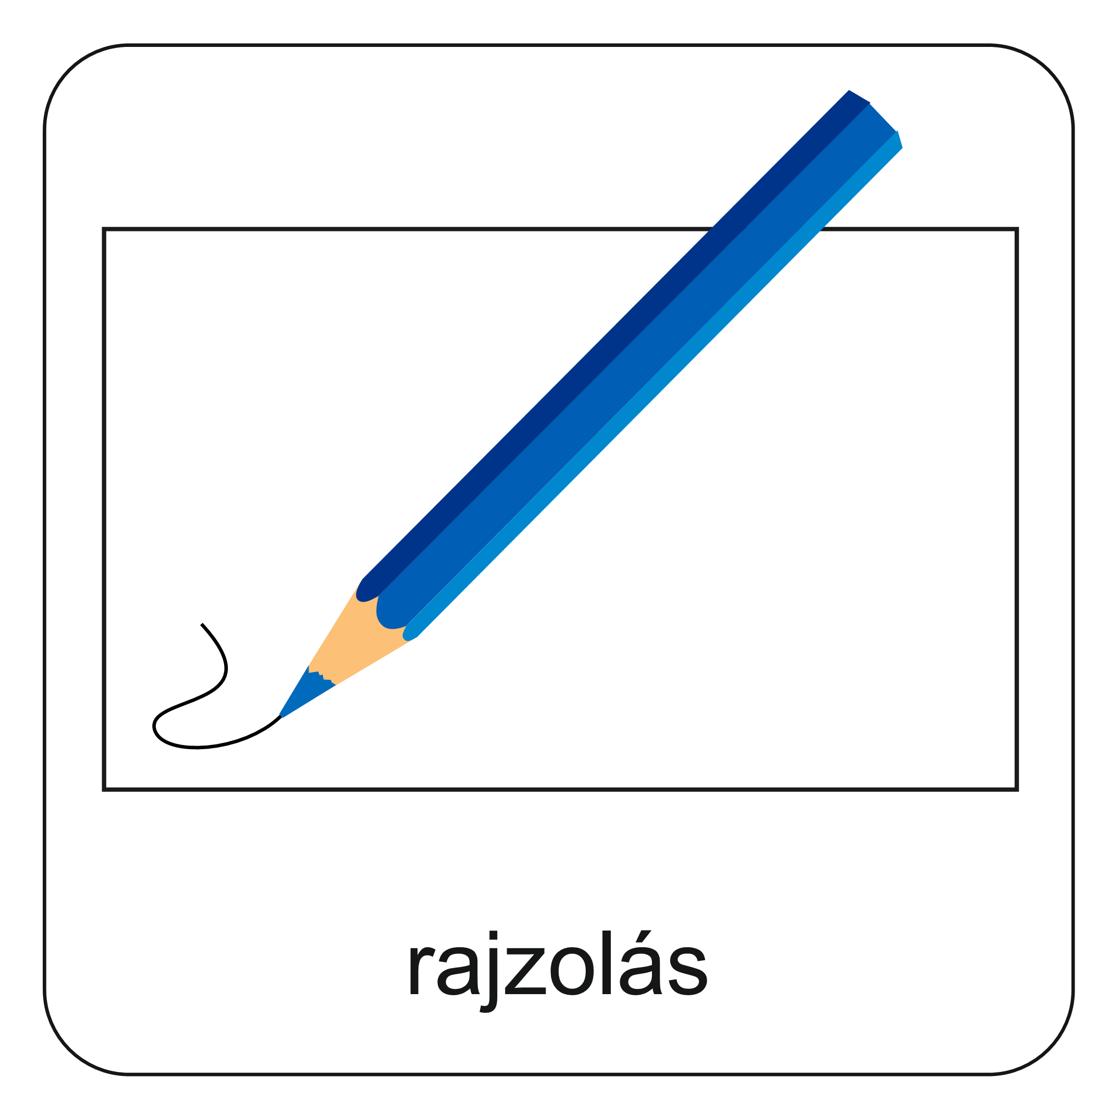
Mária élete
Készíts a korábbi grafikonhoz hasonlót magdalai Mária életéről!
x tengely: Mária életének szakaszai, eseményei
y tengely: Mária lelkiállapota
Az x tengely szakaszai:
Gyermekkor
Fiatalkor
Fiatal felnőttkor
Felnőttkor
Találkozás Jézussal
Jézus halála
Találkozás a feltámadott Jézussal
Jézus mennybemenetele után

Slide 9
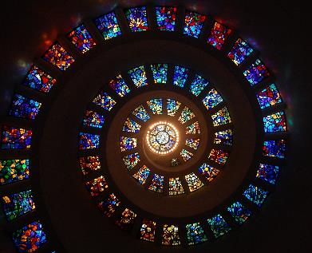
Jézus megjelenik a magdalai Máriána
Jn 20,11-18
Mária pedig a sírbolton kívül állt és sírt. Amint ott sírt, behajolt a sírboltba, és látta, hogy két angyal ül ott fehér ruhában, ahol előbb Jézus holtteste feküdt; az egyik fejtől, a másik pedig lábtól. Azok így szóltak hozzá: – Asszony, miért sírsz?
Ő ezt felelte nekik: – Mert elvitték az én Uramat, és nem tudom, hova tették.
Amikor ezt mondta, hátrafordult, és látta, hogy Jézus ott áll, de nem ismerte fel, hogy Jézus az.
Jézus így szólt hozzá: – Asszony, miért sírsz? Kit keresel?
Ő azt gondolta, hogy a kertész az, ezért így szólt hozzá: – Uram, ha te vitted el őt, mondd meg nekem, hova tetted, és én elhozom.
Jézus nevén szólította: – Mária!
Az megfordult, és így szólt hozzá héberül: – Rabbuni! – ami azt jelenti: Mester.
Jézus ezt mondta neki: – Ne érints engem, mert még nem mentem fel az Atyához, hanem menj az én testvéreimhez, és mondd meg nekik: Felmegyek az én Atyámhoz és a ti Atyátokhoz, az én Istenemhez és a ti Istenetekhez.
Elment a magdalai Mária, és hírül adta a tanítványoknak, hogy látta az Urat, és hogy ezeket mondta neki.

Slide 10
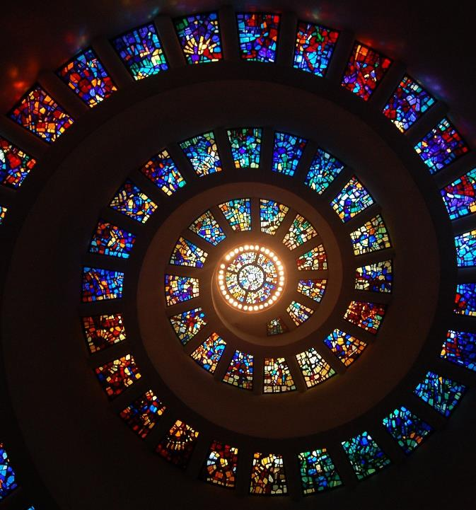
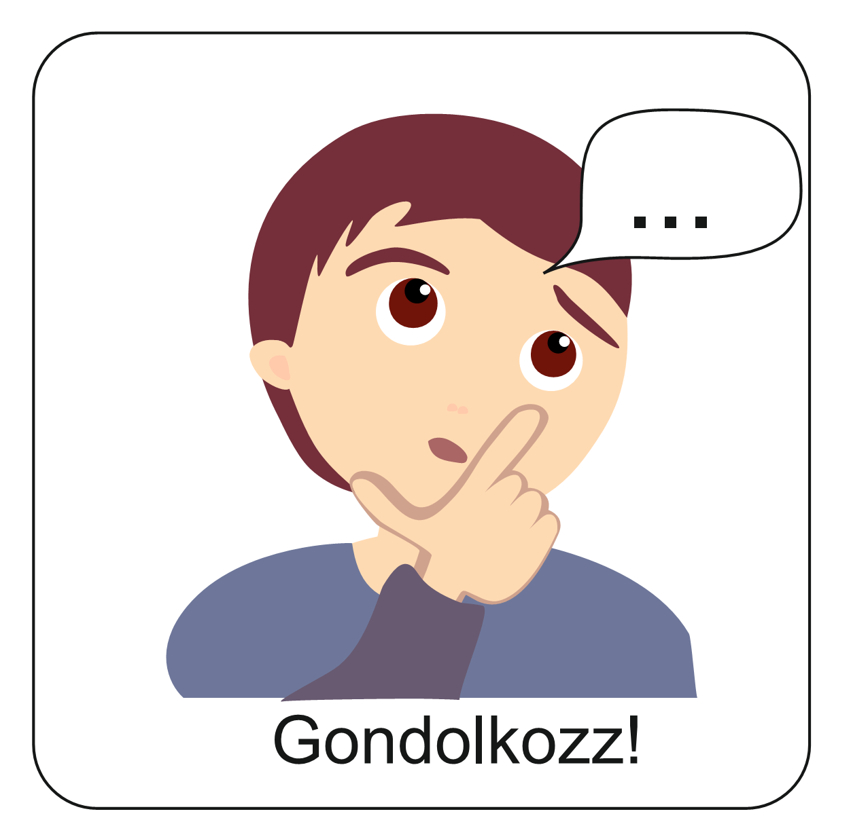
Ki mondta kinek? Párosítsd össze az összetartozókat!
Kattints a nyílra a feladat eléréséhez!

Slide 11
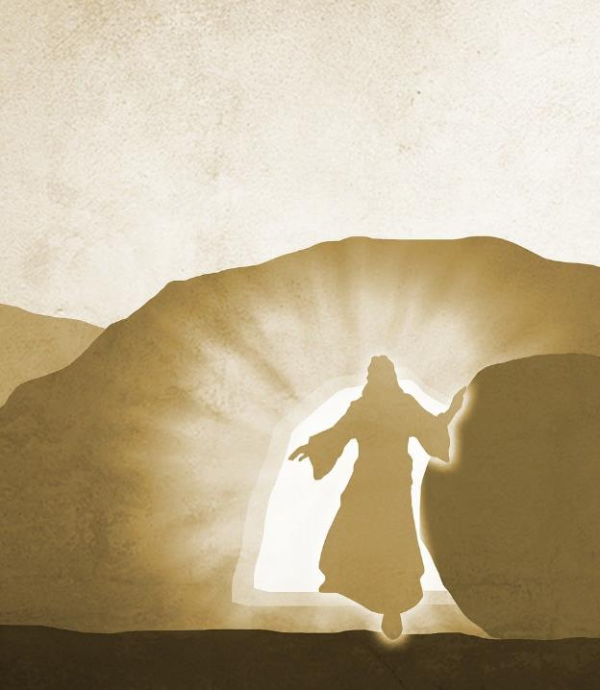
Nézd meg videón a történetet!
Kattints az ikonra a videó elindításához!

Slide 12
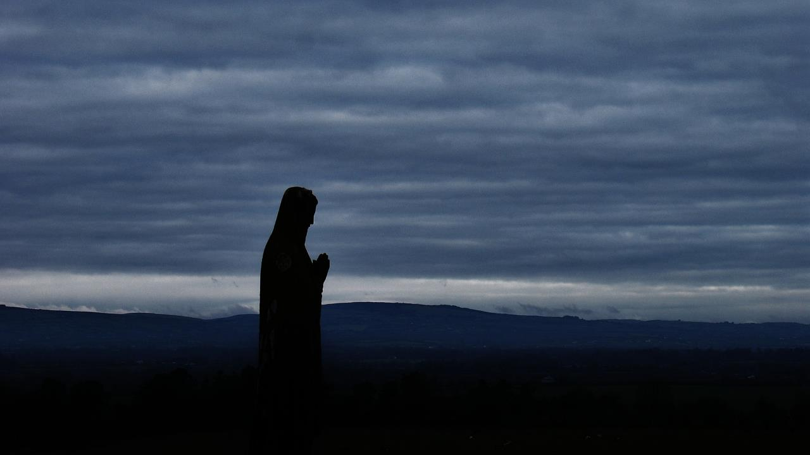
Az életedben lehetnek mélységek és magasságok.
Ezekben a helyzetekben érdemes mindig visszagondolnod azokra a pontokra, amikor találkoztál Jézussal, amikor megértetted az Ő szavát.
Mindez azért lehetséges, mert Krisztus legyőzte a halált,
FELTÁMADT.

Slide 13
„Mert meg vagyok győződve. hogy sem halál, sem élet, … sem magasság, sem mélység… nem választ el minket Isten szeretetétől, amely megjelent Krisztus Jézusban, a mi Urunkban.”
Róm 8,38-39
a zene elindításához kattints
Hallgasd meg a következő dalt, amely az aranymondásunkat dolgozza fel és figyeld a szövegét! Gondold végig a következő kérdéseket!
Melyik része szólított meg? Miért?
Hol látod most magad, mélységben vagy magasságban? Hol van ebben a helyzetben Isten?
Mit jelent az, hogy semmi sem választhat el minket Isten szeretetétől? Mit jelent ez neked?
Miért mondhatja ez az Ige, hogy Jézusban jelent meg ez a szeretet?
Mit mondanál Jézusnak, ha a neveden szólítana egy mélységedben, mint Máriát?

Slide 14
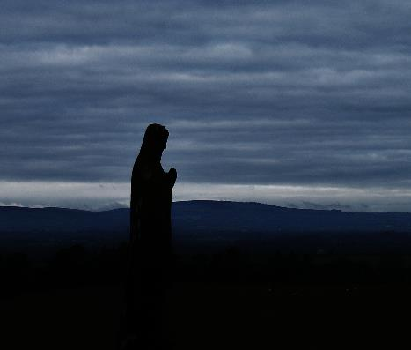
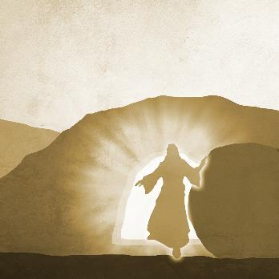
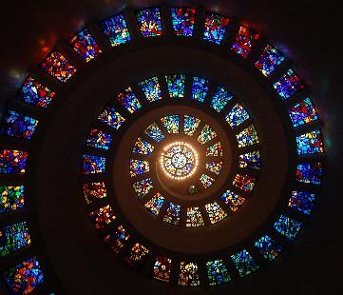
Beszélgessetek a következőkről!
Milyen hatása van egy ember életére a Jézussal való találkozás? Mi változik?
Fogalmazd meg a húsvéti hitet egy olyan ember számára, aki még nem hallott Jézusról!
Milyen lenne az a festmény, ami számodra kifejezi a feltámadást?
Köszöntsétek egymást az ősi húsvéti köszöntéssel: Krisztus feltámadt! – Valóban feltámadt! Milyen lenne így köszönni egymásnak?

Slide 15
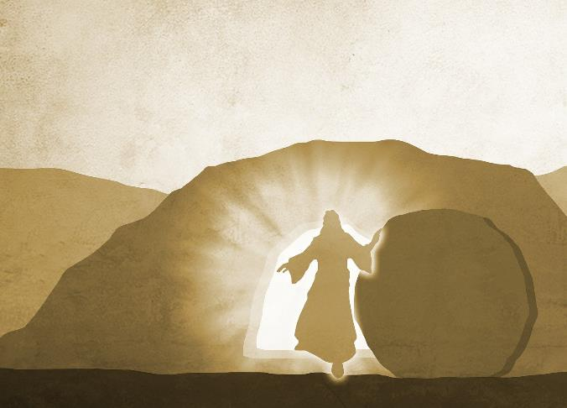
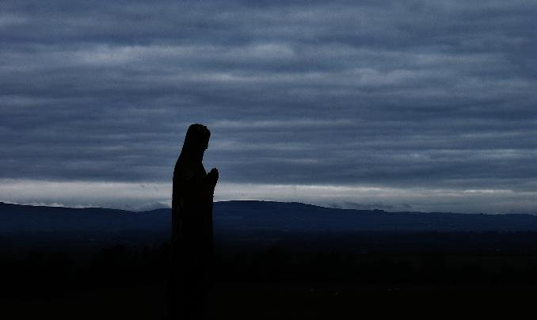
A keresztyén hit, húsvéti hit. Jézus Krisztus feltámadása a keresztyén hit alapja. Aki nem hisz abban, hogy Jézus feltámadt, nem keresztyén.
Jézus feltámadásával húsvét diadallá lett. Jézus feltámadása a biztosíték arra, hogy mi is feltámadunk. Krisztus nem maradt a halál foglya.
De feltámadásának valósága a világ előtt még rejtve van. A feltámadás ereje már ebben a földi életben a hívő ember számára az új életet jelenti.
A megtérés előtti élet Pál apostol tanítása szerint vegetálás, de amikor meghalt az óember, feltámad az új ember Krisztus bűnbocsátó kegyelme miatt.

Slide 16
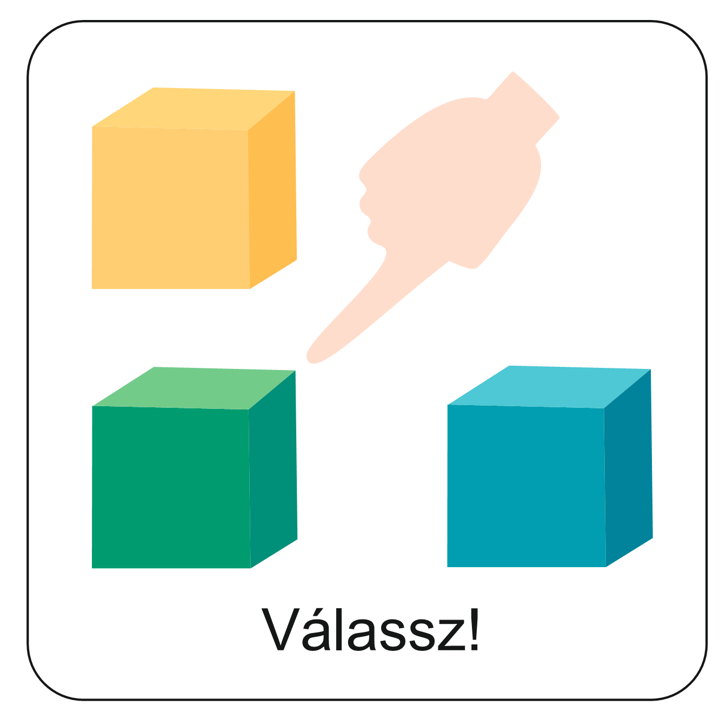
Énekeljünk a feltámadott Krisztusnak!
A református énekeskönyvünk 236. énekét, a Krisztus feltámadott kezdetű énekünket már sokan megzenésítették, szóval most választhatsz egy stílust, amiben meghallgatod ezt az éneket.
(Kattints a stílusra, a zene elindításához!)
Népdal
Kórus
ReFúzió
Gregorián
Orgona
Swing
Gitár
Dicsőítés

Slide 17
Imádkozzunk!
Azért, mert Krisztus feltámadt a halálból és ezzel új életet szerzett nekünk is!

Slide 18
Mi Atyánk, aki a mennyekben vagy, szenteltessék meg a te neved, jöjjön el a te országod, legyen meg a te akaratod, amint a mennyben, úgy a földön is; Mindennapi kenyerünket add meg nekünk ma, és bocsásd meg vétkeinket, miképpen mi is megbocsátunk az ellenünk vétkezőknek; És ne vígy minket kísértésbe, de szabadíts meg a gonosztól; Mert tied az ország, a hatalom és a dicsőség mindörökké. Ámen. (Mt 6,9-13)

Slide 19
Áldás békesség!
A PPT-ben felhasznált képek a https://pixabay.com/ internetes oldalon találhatóak és ingyenesen letölthetők!

